Slide 1
Was bedeutet Flüchtling zu sein?

Slide 2
Wer ist Flüchtling?
Ein Flüchtling ist eine Person,
die in ein fremdes Land flieht,
um Gefahr oder Verfolgung zu entgehen.

Slide 3
Warum haben sie sich
für Migration entschieden?

Slide 4
Es gibt verschiedene Gründe,
solche, über die die Medien reden, und solche,
die in Medien nicht genannt werden.

Slide 5
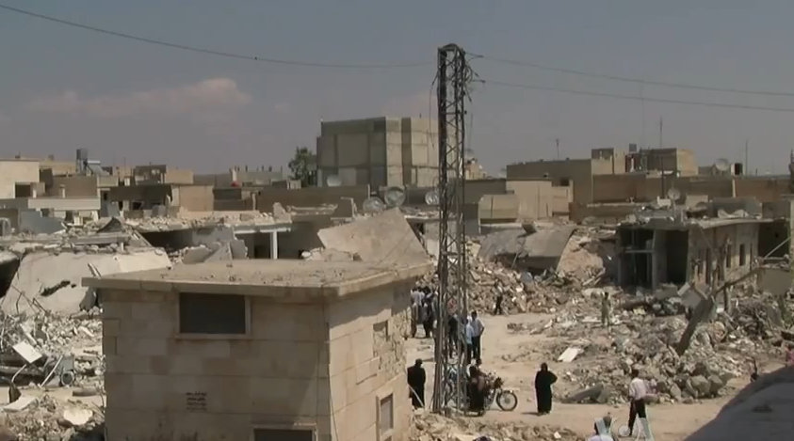
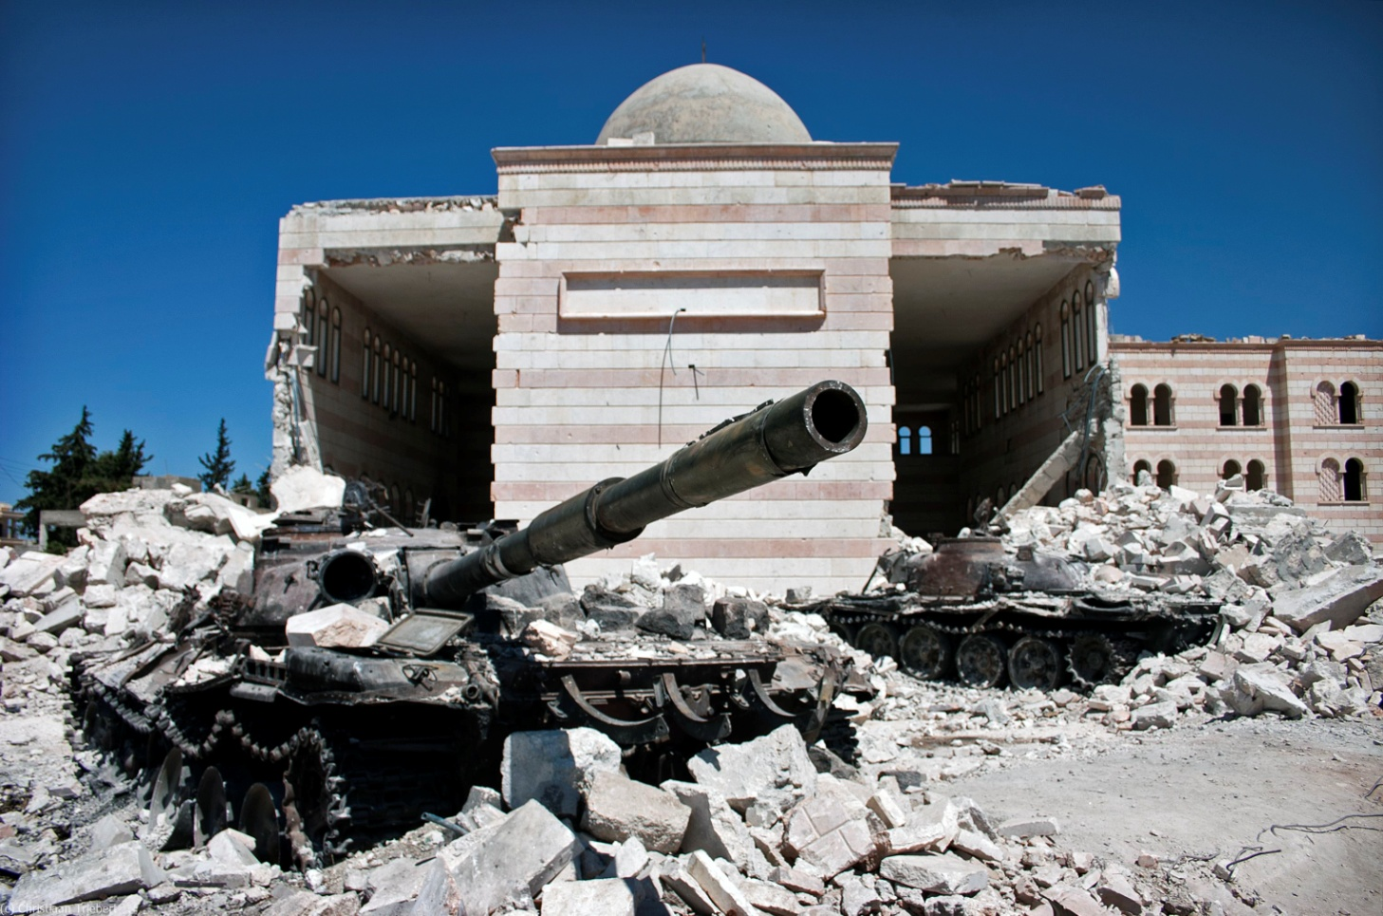
Was die Medien sagen…
… Kriege…

Slide 6
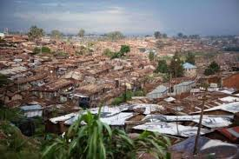
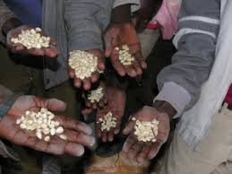
… Armut und Hunger…

Slide 7
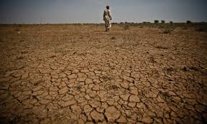
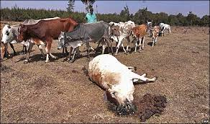
… Klimawandel…

Slide 8
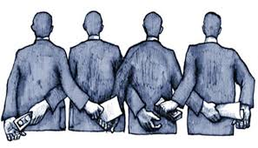
Was die Medien nicht sagen…
… Regierungskorruption…

Slide 9
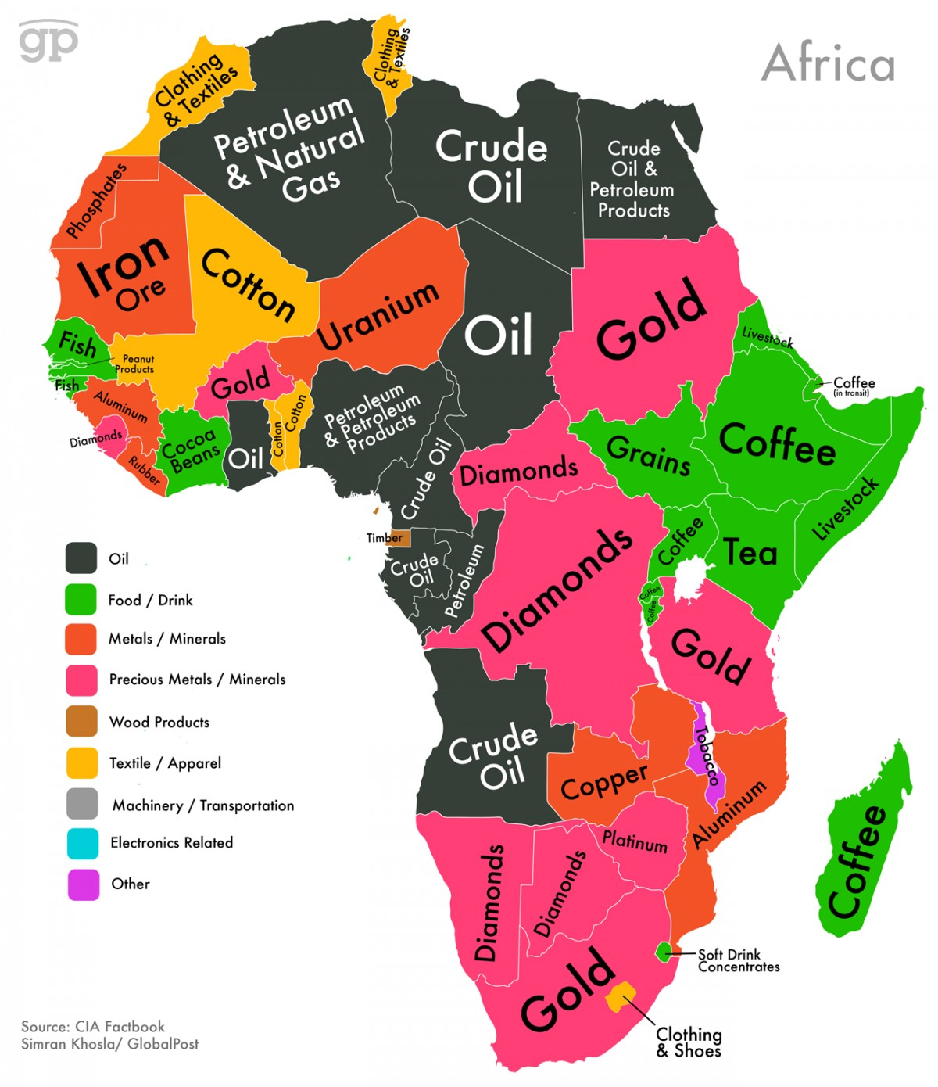
… Ausbeutung von Bodenschätzen…

Slide 10
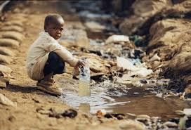
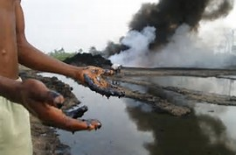
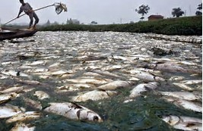
… Umweltverschmutzung…

Slide 11
Was mussten sie aufgeben?

Slide 12
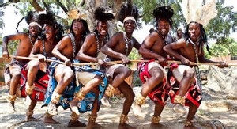
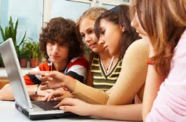
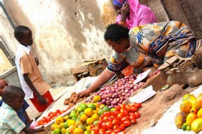
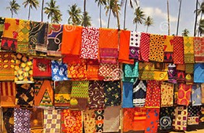
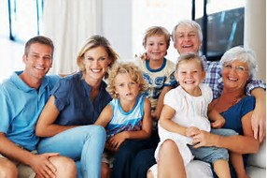
… Das verlassen sie:

Slide 13
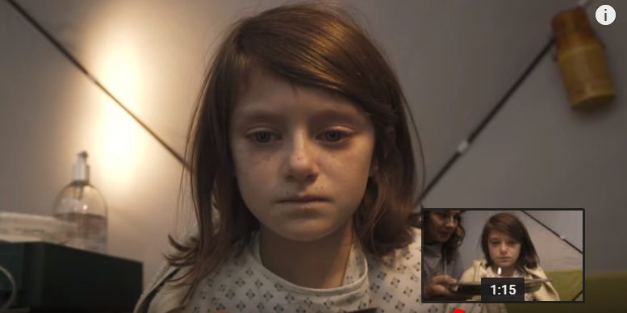
Welche Erinnerungen bringen sie mit?
https://youtu.be/RBQ-IoHfimQ

Slide 14
Was erleben die Flüchtlinge
unterwegs nach Europa?
Sind sie dessen bewusst?

Slide 15
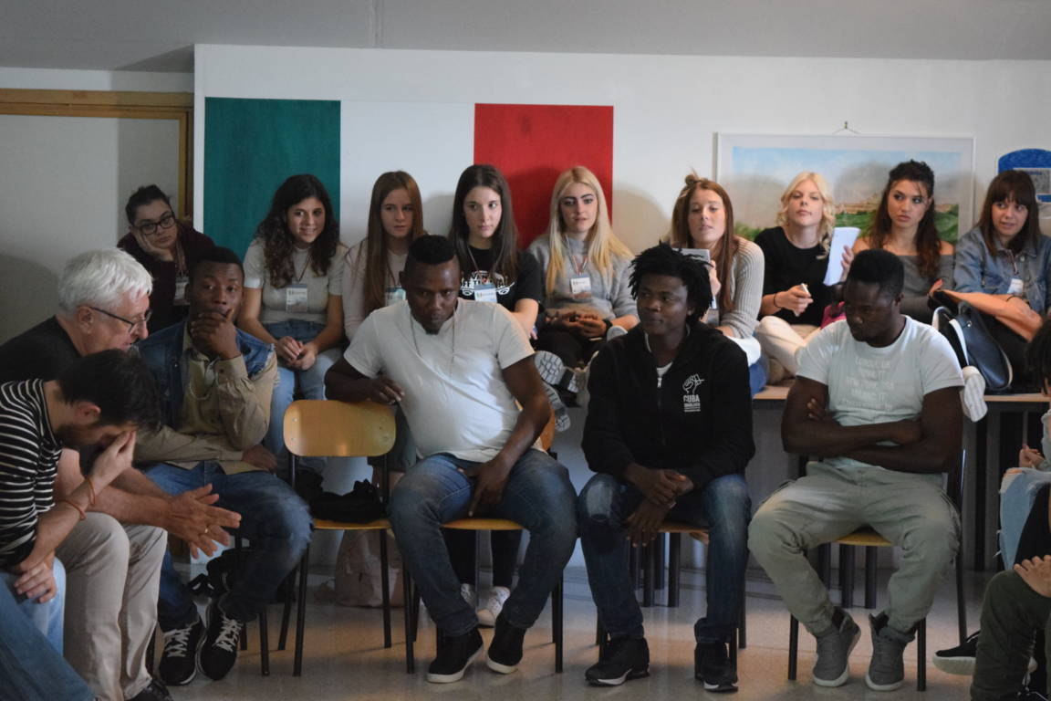
… unsere direkte und indirekte Erfahrungen…

Slide 16
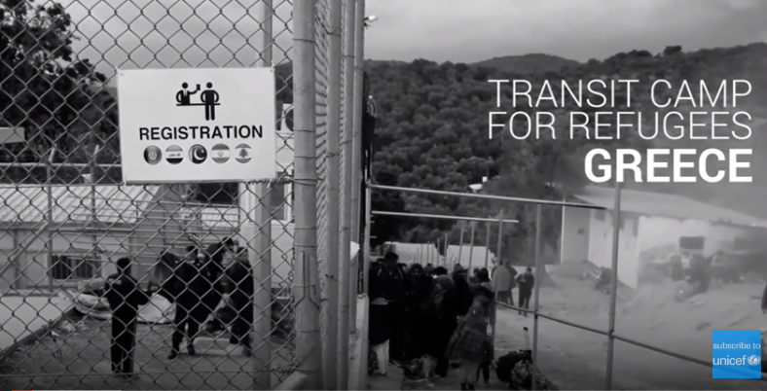
… andere Erfahrungen und Erlebnisse…
https://youtu.be/hXuVxFLGpFM, https://youtu.be/D1KwuolIV7A

Slide 17
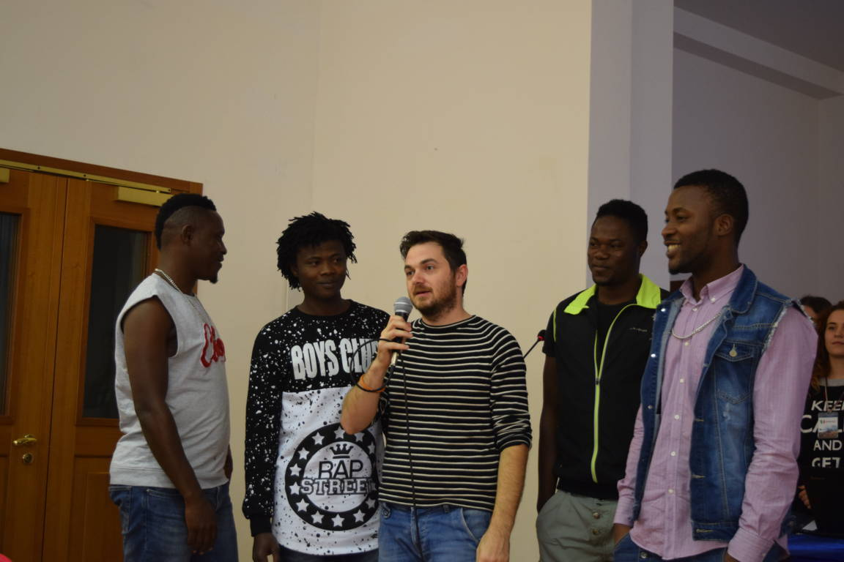
Ist es leicht, ein Flüchtling zu sein?

Slide 18
Was habt ihr gelernt?
Habt ihr eure Meinung geändert?
Warum oder warum nicht?

Slide 19
Websites from where we took the photos:
radioinblu.it
adiozioneadistanza.actionaid.it
un.org
borgenproject.org
tunisia-live.net
pinterest.com
passnownow.com
tes.com
environewsnigeria.com
ecologiaverde.com
popolis.it
odontoiatrika.it
caffenews.it
tipicamente.it
it.dreamstime.com
afrotourism.com

